Slide 1
VĐCB: Đi có cầm vật trên tay
Lứa tuổi: 25 – 36 tháng

Slide 2
Hướng dẫn

Slide 3
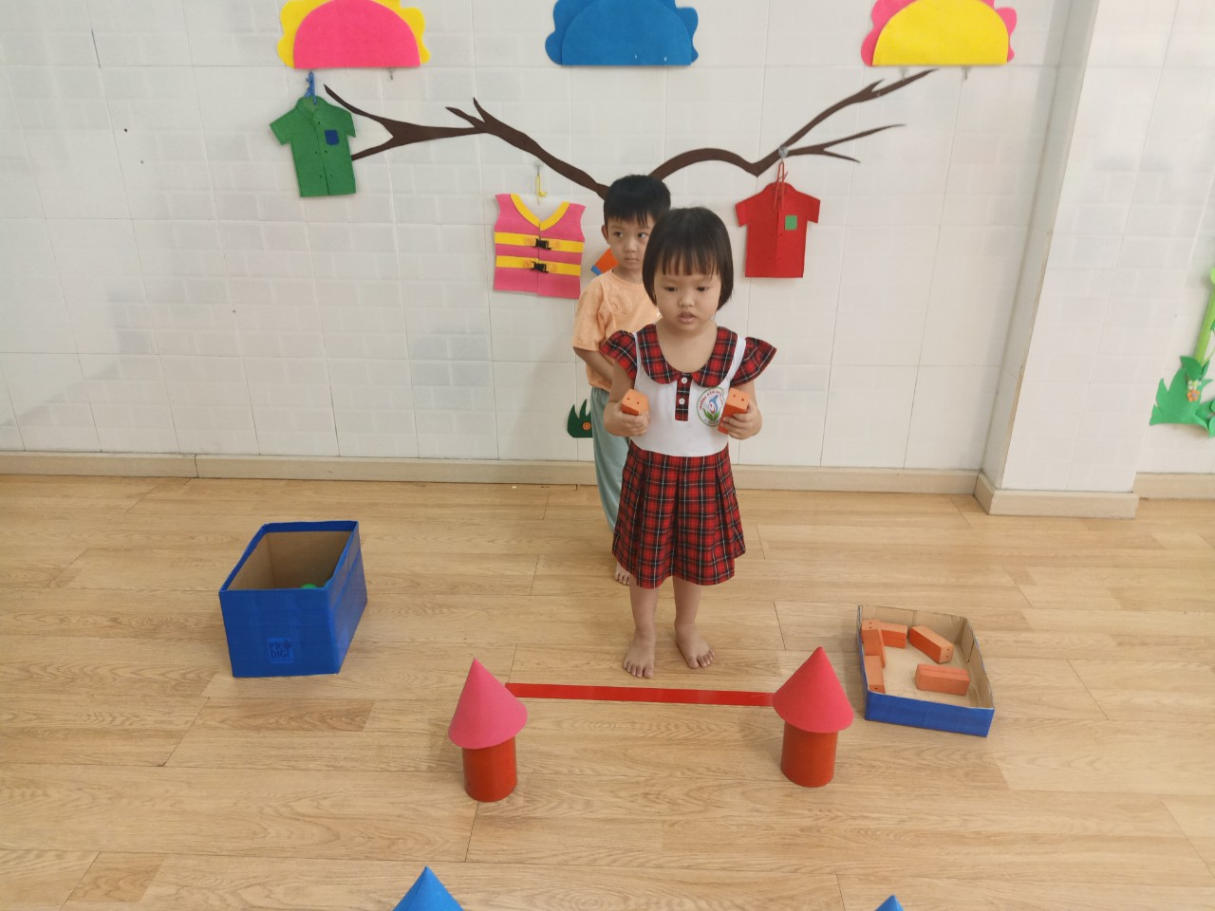
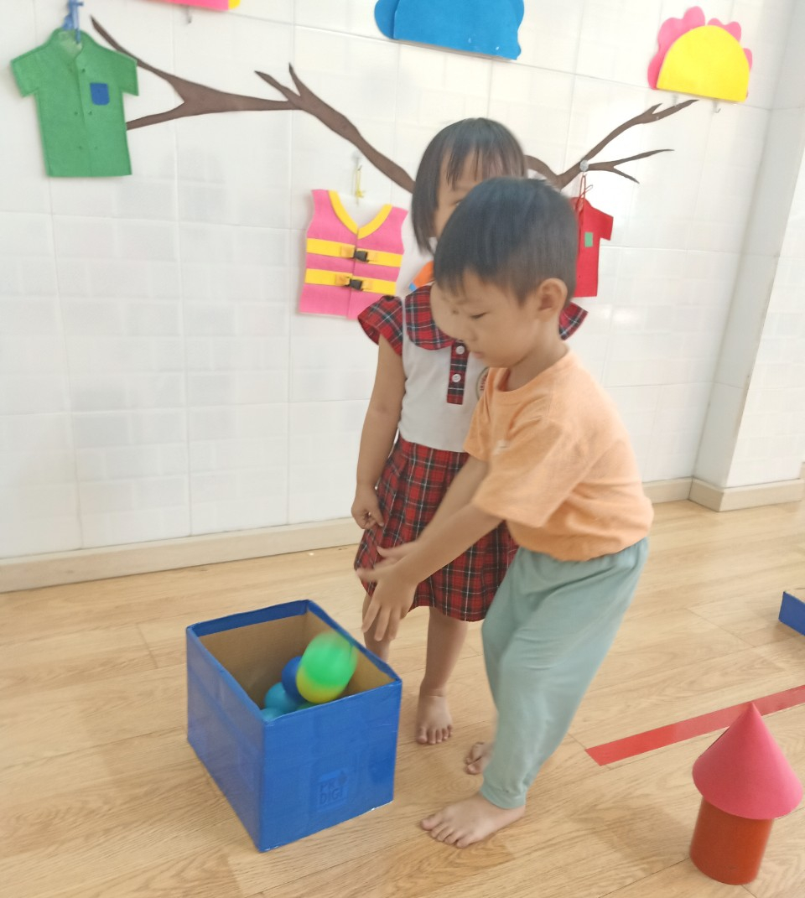

Slide 4
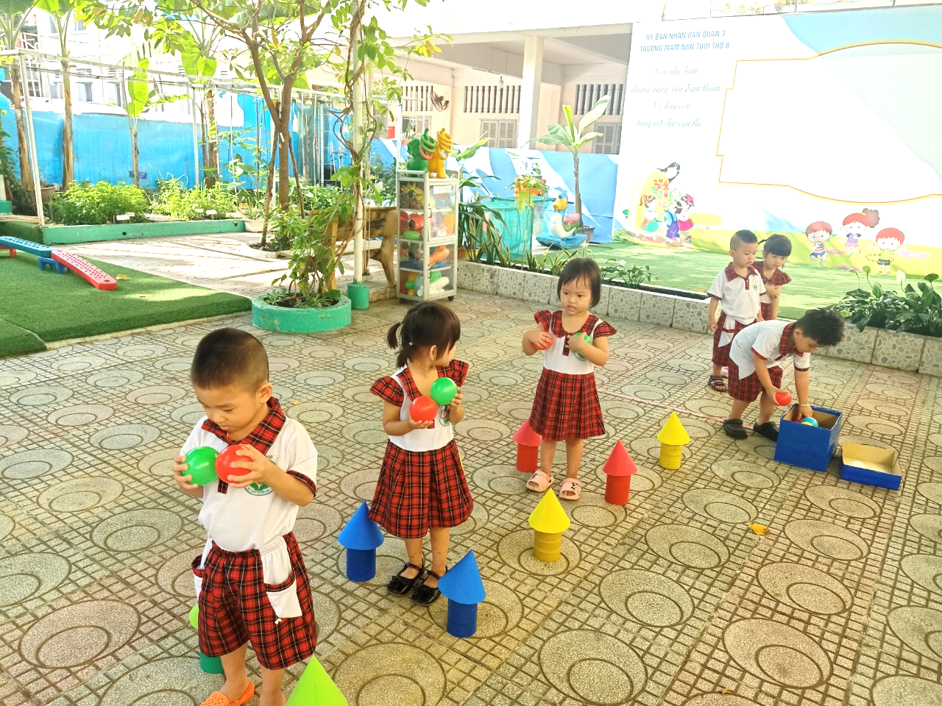
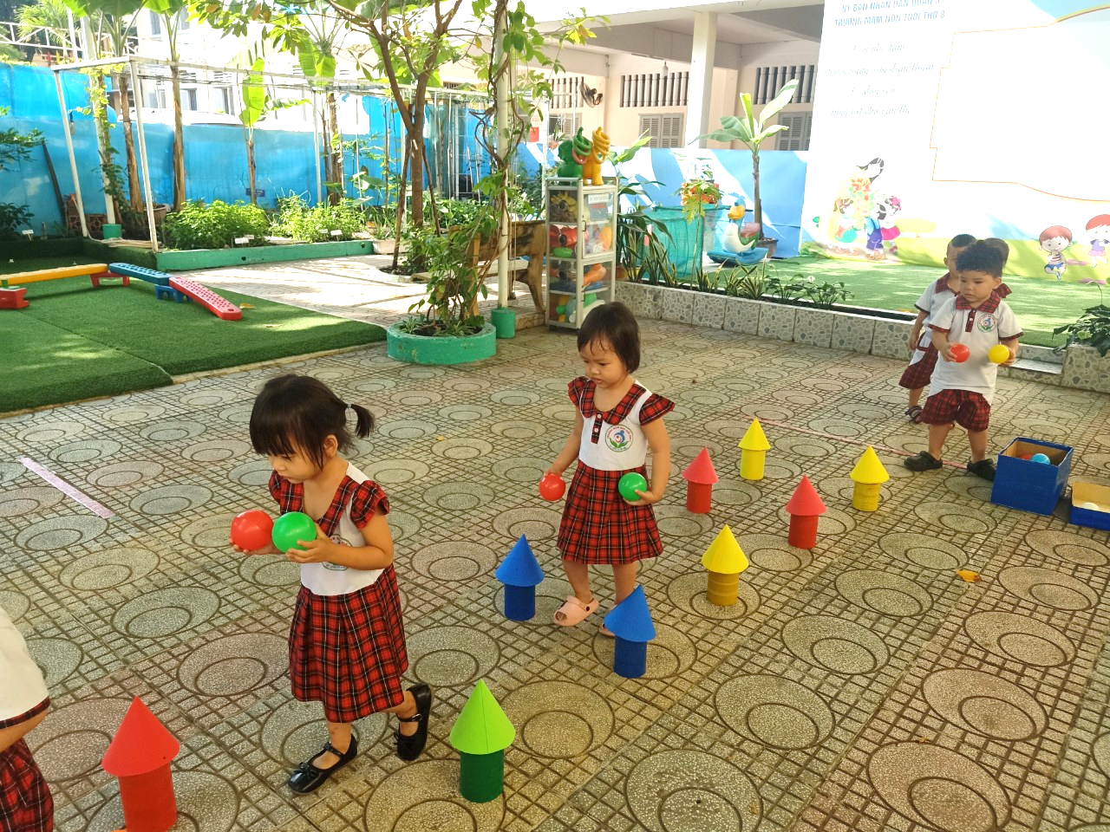

Slide 5
